Slide 1
AR TFT
증강현실기초및실습 텀 프로젝트 계획발표
김정웅 이화준 이승언

Slide 2
팀원 구성
김정웅(20175308)
빅데이터학과 4학년 1학기
kju7859@gmail.com
이승언(20175326)
콘텐츠IT학과 3학년 2학기
dltmddjs98@naver.com
이화준(20175333)
빅데이터학과 3학년 2학기
swag0090@naver.com
Git hub을 통해 협업 작업 예정
https://github.com/Kim-JeongUng/AR_TFT_LolChess

Slide 3
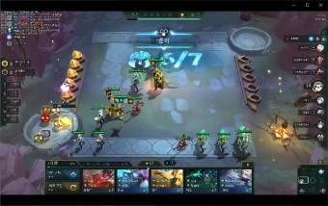
구현하고자 하는 텀프로젝트의 개요
롤토체스(TFT) AR
턴제 AR 카드게임
카드를 뽑아 아이템을 부여 받고
조합해서 상대방과 전투를 하는
AR보드 게임
▲ 기존 TFT 게임

Slide 4

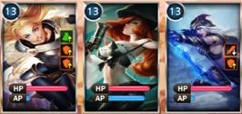
게임 룰 – 게임 시작 단계
각 플레이어는 챔피언 카드 뭉치에서
무작위로 섞인 카드 3장씩을 뽑습니다.
2인 보드게임

Slide 5
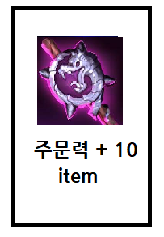
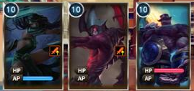

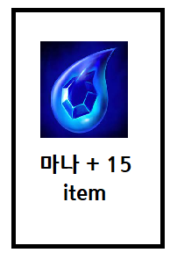
게임 룰 – 전투 준비 단계
본인의 턴 때 아이템 카드 뭉치에서
아이템카드 한장을 뽑습니다.
아이템 카드에선 아이템 또는
플레이어 HP회복, 챔피언카드 추가,
챔피언 카드 변경 등 다양한 능력의
카드를 드롭할 수 있습니다.
아이템을 드롭하고, 원하는 챔피언
아래에 아이템을 배분 할 수 있습니다.
각 챔피언별 고유 스킬이 있고,
마법사, 전사, 탱커, 힐러로 나뉘어져
각각 챔피언에 맞는 아이템을
잘 구성해야 합니다.
1p가 끝나면 턴카드를 뒤집어
2p차례가 시작합니다. 2p가 끝나고
턴카드를 뒤집고 가상 fight버튼 클릭
시 전투가 시작됩니다.
아이템 카드 뭉치
Fight

Slide 6
게임 룰 – 전투 단계
챔피언들의 고유 스킬 들
(기절, 힐, 광역공격 등)과 부여된
아이템에 따라 AR전투가 시작됩니다.
전투 패자 쪽 플레이어의 체력이
줄어듭니다.
아이템 카드 뭉치
Fight

Slide 7
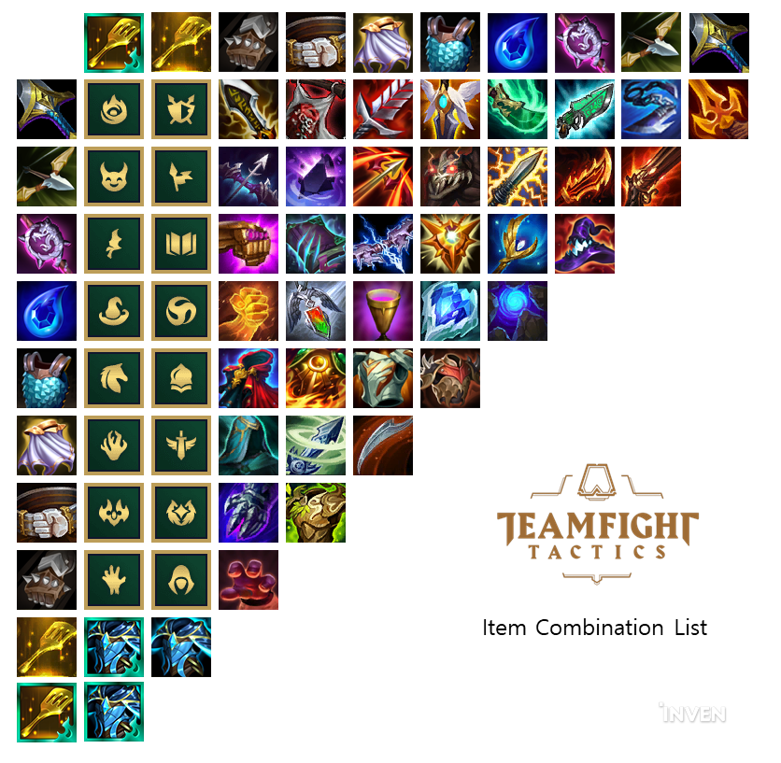
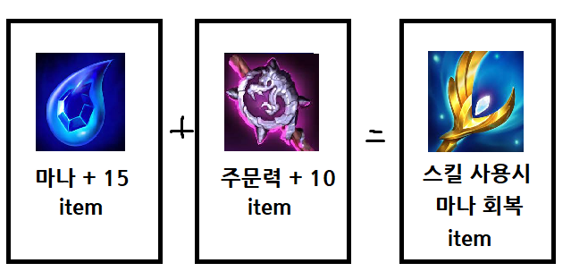
게임 룰 – 전투 준비 단계
아이템 카드 두 장을 겹쳐 놓을 경우
조합표에 따라 특별 아이템이 만들어집니다.(AR구현)
조합 표 예시

Slide 8
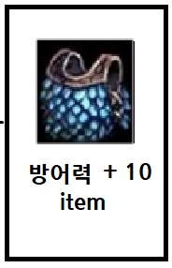
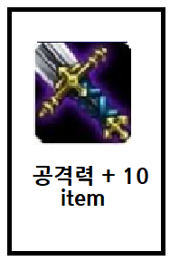






게임 룰 – 게임 승리 조건
아이템 뽑기와 전투단계를 계속 거쳐
최종적으로 전투단계에서 플레이어
체력이 0이 되면 게임에서 패배한다.
아이템 카드 뭉치
AR Fight
Fight

Slide 9
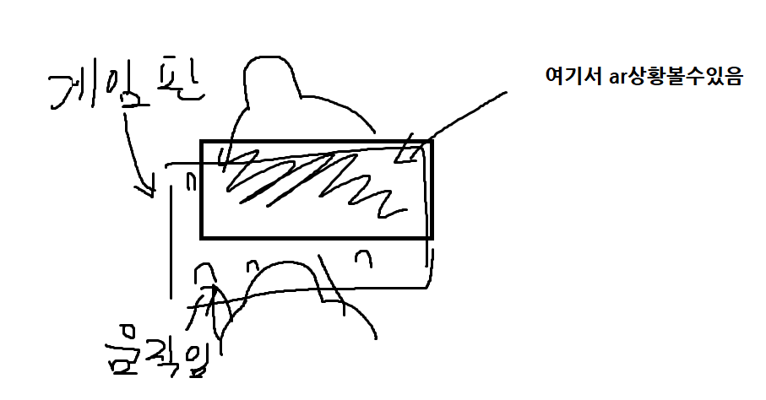
구현 힘든 부분
- 챔피언 전투 모션 및 스킬을 구현해야 한다. (블렌더 사용)
- Ar 마커를 30개정도 등록하게 된다. – 메모리 관리 및 인식성
모든 보드판이 보이는 카메라 구도 및 광각 카메라 이용
보드 판 및 카드의 크기 구성
아이템이 합쳐질 때
1 2 3 4 5 6
이런 구성일 경우 조합 아이템 3개([1,2],[3,4],[5,6])가 나와야 맞지만
AR 인식 및 놓는 위치의 모호성에 따라 [2,3] 혹은 [4,5]의 조합 아이템이 생성 될 수 있다.

Slide 10
구현 일정
0. 챔피언 카드 2장, 아이템카드 2장 제작(프린팅)
1. 챔피언 카드 2장으로 서로 AR 전투 (우선, 애니메이션 생략)
2. 아이템 카드 2장으로 붙여 뒀을 때 AR로 새로운 아이템 생성
3. 아이템, 챔피언 별 고유 능력 부여
4. 챔피언 카드 추가 (6~8)장
5. 아이템 카드 추가 (15~20)장 동일 카드도 있음
6. 게임 룰 추가 및 챔피언,아이템 밸런스 조정
7. 챔피언 전투 애니메이션 추가
8. 사운드 추가
9. 오류수정 및 추가 밸런스 조정
10. PPT 제작
~11월 2주차
~11월 3주차
~11월 4주차
~12월 1주차

